Slide 1


ESPECIALIZACION EN ADMINISTRACION DE LA INFORMATICA EDUCATIVA
UNIVERSIDAD DE SANTANDER EN CONVENIO CON LA ENGLISH ASI WAY
Tics en el diseño la educación
Integración Curricular Tics
OSCAR ELIAS MARTINEZ MANJARRES
BECERRIL-CESAR
SERRANIA DEL PERIJA RESGUARDO YUKPA
(SOKORPA)
2012

Slide 2

TICS EN EL DISEÑO DE LA EDUCACION
INTRODUCCION.
EL CONCEPTO INTEGRAR.
CURRICULUM.
INTEGRACCION CURRICULAR DE LAS TICS.
NIVELES PARA LA INTEGRACION CURRICULAR DE LAS TICS.
MODELOS DE INTEGRACION CURRICULAR DE LAS TICS.
INTEGRACION CURRICULAR Y APROPIACION DE LAS TICS.
CODA.
VIDEOS.
CONCLUSIONES.

Slide 3
I. INTRODUCCIÓN
Uno de los factores fundamentales que ha permeado la utilización educacional delas tecnologías de información y comunicación (TICS) es la poca claridad existente entre usar las tecnologías y su integración curricular. La diferencia marca un hecho significativo. Usar curricularmente las tecnologías puede implicar utilizarlas para los más diversos fines, sin un propósito claro de apoyar un aprender de un contenido. Por el contrario, la integración curricular de las tecnologías de la información implica el uso de estas tecnologías para lograr un propósito en el aprender de un concepto, un proceso, en una disciplina curricular específica.

Slide 4
Se trata de valorar las posibilidades didácticas de las Tics en relación con objetivos y fines educativos. Al integrar curricularmente las Tics
ponemos énfasis en el aprender y cómo las Tics pueden apoyar aquello, sin perder de vista que el centro es el aprender y no las Tics. Esta integración implica e incluye necesariamente el uso curricular de las Tics.
Este análisis realiza una revisión del concepto de
Integración Curricular de las Tics, proponiendo una
conceptualización que oriente cualquier proyecto de
Informática Educativa a nivel escolar.

Slide 5
II. DEFINIENDO EL CONCEPTO “INTEGRAR”
Intentando llegar a una definición propia del concepto Integración Curricular de las Tics, parece importante revisar la definición del concepto Integrar. De acuerdo al Webster´s New World Dictionary, integrar es “ser o llegar a ser completo”, “unir partes a un todo”. Por otro lado, The Merriam-Webster Dictionary define integrar como “unir, combinar, condensar a un todo funcional”. El Diccionario de la Lengua Española define integrar como “constituir las partes un todo”, “completar un todo con las partes que faltaban”, “componer, constituir, hacer un todo o conjunto con partes diversas, integrar esfuerzos dispersos en una acción conjunta”.

Slide 6
De todas estas definiciones podemos extraer las siguientes ideas:
1. Integrar es completar algo, un todo
2. Integrar es articular partes para conformar un todo
Con ello, podemos concordar que integrar las Tics es
hacerlas parte del curriculum, enlazarlas armónicamente con
los demás componentes del curriculum. Es utilizarlas como
parte integral del curriculum y no como un apéndice, no como
un recurso periférico.

Slide 7
III. CURRICULUM
Existen diversas definiciones de currículum que provee la literatura. Quizás para estos efectos es importante considerar aquella definición de Johnson (1987), quién piensa que el currículum es una serie estructurada de resultados buscados en
el aprendizaje. Para Lawton (1973) es el engranaje de todos los aspectos de la situación de enseñanza y aprendizaje. Stenhouse (1987) define curriculum como un intento de comunicar los principios esenciales de una propuesta educativa, de tal forma que quede abierta al escrutinio crítico y
puede ser traducida efectivamente a la práctica. Asimismo, Porlan (1992) piensa que curriculum es aquello que, desde determinadas concepciones didácticas, se considera conveniente desarrollar en la práctica educativa.

Slide 8
A partir de todas estas definiciones podríamos establecer que currículum implica:
• Un conjunto de resultados de aprendizaje.
• Un engranaje, un todo.
• Todos los aspectos de enseñanza y aprendizaje.
• Principios y concepciones didácticas que se implementan en la práctica.
Con todo, integrar las Tics al currículum implica integrarlas a los principios educativos y la didáctica que conforman el engranaje del aprender.

Slide 9
IV. INTEGRACIÓN CURRICULAR DE LAS TICS
Es fundamental definir qué es y qué no es integración curricular de las Tics, es el primer paso para decidir cómo y cuándo integrarlas al curriculum.
A. ¿Qué es integración curricular de las Tics?
Integración curricular de Tics es el proceso de hacerlas enteramente parte del curriculum, como parte de un todo,
permeándolas con los principios educativos y la didáctica que conforman el engranaje del aprender. Ello fundamentalmente
implica un uso armónico y funcional para un propósito del aprender específico en un dominio o una disciplina curricular, que
implica:

Slide 10
• Utilizar transparentemente las tecnologías
• Usar las tecnologías para planificar estrategias para facilitar la construcción del aprender
• Usar las tecnologías en el aula
• Usar las tecnologías para apoyar las clases
• Usar las tecnologías como parte del currículum
• Usar las tecnologías para aprender el contenido de una disciplina
• Usar software educativo de una disciplina
integración de las Tics se logra cuando los alumnos son capaces de seleccionar herramientas tecnológicas para obtener
información en forma actualizada, analizarla, sintetizarla y presentarla profesionalmente. La tecnología debería llegar a ser parte integral de cómo funciona la clase y tan asequible como otras herramientas utilizadas en la clase” (www.iste.org).

Slide 11
B. ¿Qué NO es integración curricular de las Tics?
Es importante clarificar qué no es ICT prácticas , tales como:
• Poner computadores en la clase sin capacitar a los profesores en el uso y la integración curricular de las Tics
• Llevar a los alumnos al laboratorio sin un propósito curricular claro.
• Substituir 30 minutos de lectura por 30 minutos de trabajo
con el computador en temas de lectura
• Proveer software de aplicación como enciclopedias electrónicas, hoja de cálculo, base de datos, etc., sin propósito curricular alguno
• Usar programas que cubren áreas de interés especial o expertise técnico, pero que no ensamblan con un área temática del curriculum. Ninguna de las anteriores implican una real integración curricular de estas tecnologías.

Slide 12
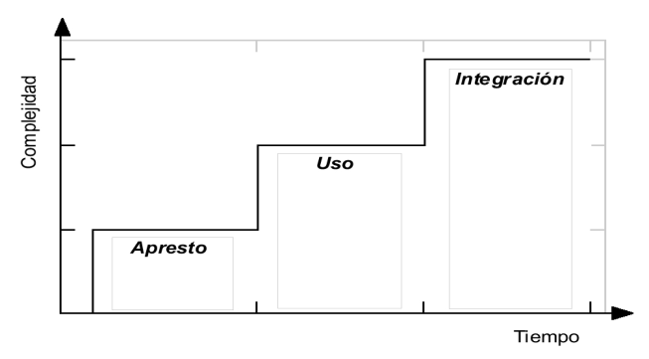
V. NIVELES PARA LA INTEGRACIÓN CURRICULAR DE LAS TICS
En general, podemos distinguir tres niveles para llegar a la integración de las Tics: Apresto, Uso e Integración.
1. Apresto de las Tics es dar los primeros pasos en su conocimiento y uso, tal vez realizar algunas aplicaciones, el centro está en vencer el miedo y descubrir las potencialidades de las Tics.

Slide 13
2.Uso de las Tics implica conocerlas y usarlas para diversas tareas, pero sin un propósito curricular claro. Implica que los profesores y aprendices posean una cultura informática, usen
las tecnologías para preparar clases, apoyar tareas
administrativas, revisar software educativo, etc. Las
tecnologías se usan, pero el propósito para qué se usan no está claro, no penetran la construcción del aprender, tienen más bien un papel periférico en el aprendizaje y la cognición. En otras palabras, parte importante de este nivel corresponde a un enfoque más tecno céntrico del uso de la tecnología para apoyar el aprender (Sánchez, 1998)
3.Integración curricular de las TICs es embeberlas en el currículum para un fin educativo específico, con un propósito explícito en el aprender. Es aprender X con el apoyo de la
tecnología Y.

Slide 14
VI. MODELOS DE INTEGRACION CURRICULAR DE LAS TICS
los teóricos e implementadores de la Informática Educativa no suelen aplicar conceptos de diseño
y desarrollo curricular a sus prácticas con Tics. Tal vez, los trabajos que más sintonía tienen con el ámbito de las Tics, sean aquellos de Jacobs (1990, 1991) y Fogarty (1991, 1993).
Jacobs propone un continuo de cinco opciones para la integración curricular, comenzando con diseños basados en una disciplina y diseños paralelos, para proseguir con aquellos
multidisciplinarios, interdisciplinarios e integrados.

Slide 15

Fogarty parte del modelo propuesto por Jacobs y propone un modelo conformado por tres áreas de integración curricular: Integración dentro de una disciplina, integración a través de las disciplinas, e integración dentro de la mente del aprendiz. Todas son necesarias para integrar completamente el curriculum.
Un análisis más detenido de este modelo y su aplicación en la integración de las Tics nos lleva a proponer seis formas de utilización de las tecnologías en el ámbito curricular: Anidada,
tejida, enroscada, integrada, inmersa y en red.
Forma anidada

Slide 16
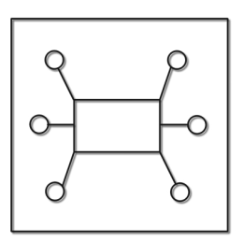
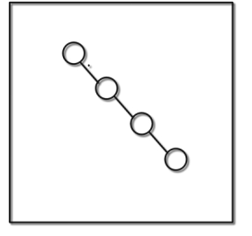


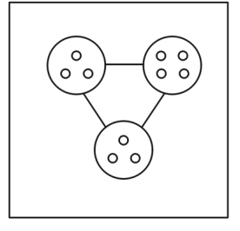
Forma tejida
Forma enroscada
Forma integrada
Forma inmersa
Forma en red

Slide 17
VII. INTEGRACIÓN CURRICULAR Y APROPIACIÓN DE LAS TICS
La integración curricular de Tics implica un cierto grado apropiación de estas tecnologías. Parafraseando a Vygotsky (1989) la apropiación de las Tics como herramientas de nuestra sociedad implica una inmersión en actividades culturalmente organizadas y produce representaciones cognitivas que son asimiladas y acomodadas en la estructura
mental del aprendiz.
En este contexto, la función de las Tics en el aprender es la de conducir la influencia humana en el objeto de la acción, que es orientada externamente y genera
cambios en los objetos.

Slide 18
VIII. CODA
El estudio y la preocupación por la integración curricular de las tecnologías no es un tema nuevo. Ya en 1987 Riding & Buckle (1987) señalan que la integración del aprendizaje
basado en computadores en el curriculum contemporáneo era la primera de las cuatro áreas principales de preocupación educativa. Quince años más tarde, con otras tecnologías
además del computador, el tema de integración curricular constituye aún una prioridad en Informática Educativa. Finalmente, la integración curricular de las TICs implica tener una filosofía subyacente, un proyecto de integración curricular de las TICs en el marco del proyecto educativo de la escuela, un proceso de cambio e innovación educativa.

Slide 19
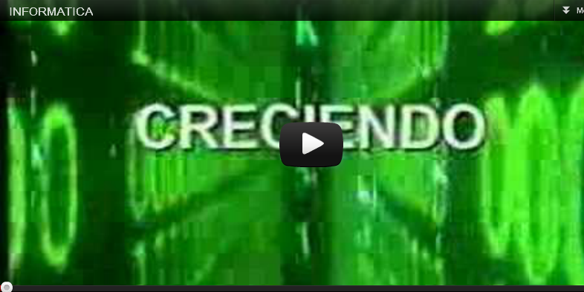
VIDEO DESDE YOU TUBE
<object width="420" height="315"><param name="movie" value="http://www.youtube.com/v/FCD_fW-eaZc?version=3&amp;hl=es_ES&amp;rel=0"></param><param name="allowFullScreen" value="true”
Notes:
<object width="420" height="315"><param name="movie" value="http://www.youtube.com/v/FCD_fW-eaZc?version=3&amp;hl=es_ES&amp;rel=0"></param><param name="allowFullScreen" value="true”

Slide 20

CONCLUSIONES
Las tecnologías de la Información y comunicación nos ofrece a los docentes la posibilidad de replantear , las actividades tradicionales de enseñanza para aplicarlas, ampliarlas y complementarlas con nuevas actividades y recursos de aprendizaje.

Slide 21


GRACIAS
FELICIDADES
MUCHOS EXITOS
DIOS LOS BENDIGA

